Slide 1
ElastiCache
실무에서 사용하는 AWS 지원 캐시서버(redis와 동작이 비슷하다)

Slide 2
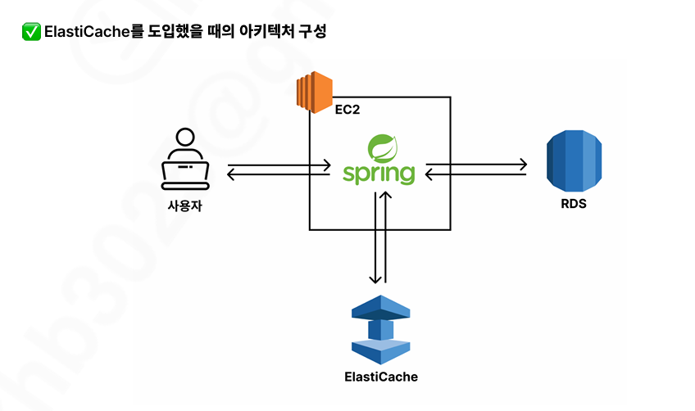
인프라 구성
실무에선 이렇게 많이 구성함.
이전 인프라 구성은 초기자본이 별로 없는 스타트업 구성

Slide 3
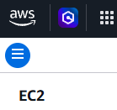


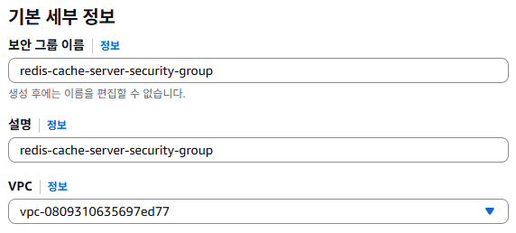


ElastiCache 생성전 보안그룹 생성
Redis 기본포트 : 6379
Anyware ipv4
모든 ip허용해도 안전한 이유 : AWS는 기본적으로 같은 VPC 에서 접근안하면 차단함

Slide 4
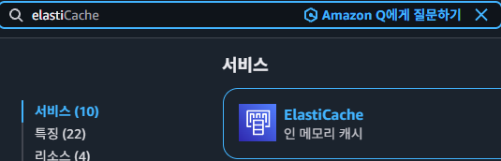

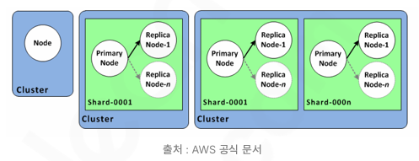
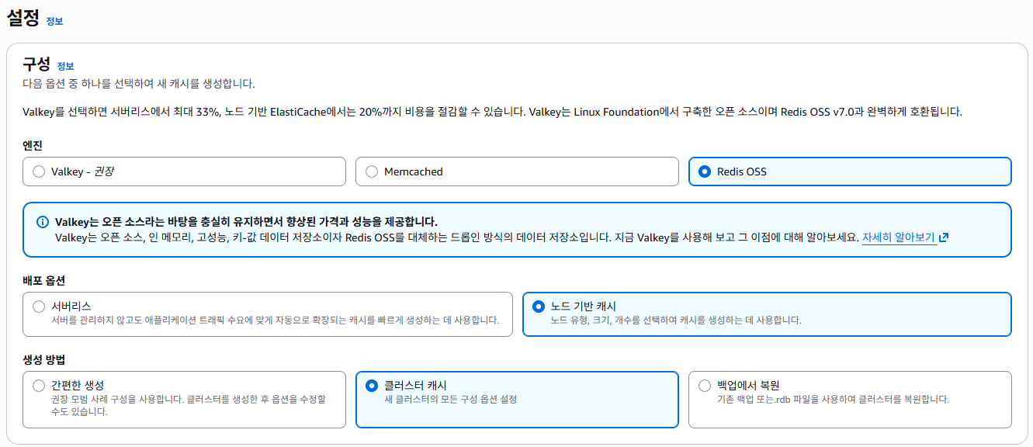
ElastiCache 생성
클러스터란 여러 노드(Redis)서버를
하나로 묶는 단위
단 하나의 노드(Redis)서버를 클러스터로 구성할 수 도 있다.

Slide 5

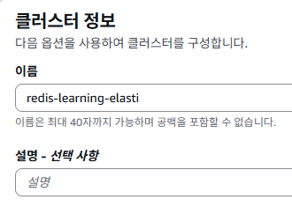
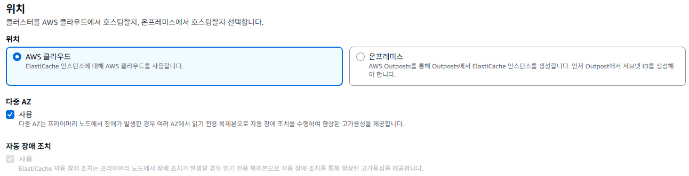
ElastiCache 생성
어지간히 큰 트래픽 아니면 클러스터 모드를 사용하지 않음(실습 용임으로 비활성화)
다중 AZ 해제 : ElastiCache가 구성되는 지역을 여러 지역으로 복제해 놈 : 재난으로 인한 Elasti 서버가 죽어 서비스가 치명적인 상황을 대비하는 옵션 - 어지간히 큰 규모의 회사아니고선 비용만 발생.
클러스터 내 node가 장애 발생시 다른 node를 master로 승격
Sentinel 설정

Slide 6
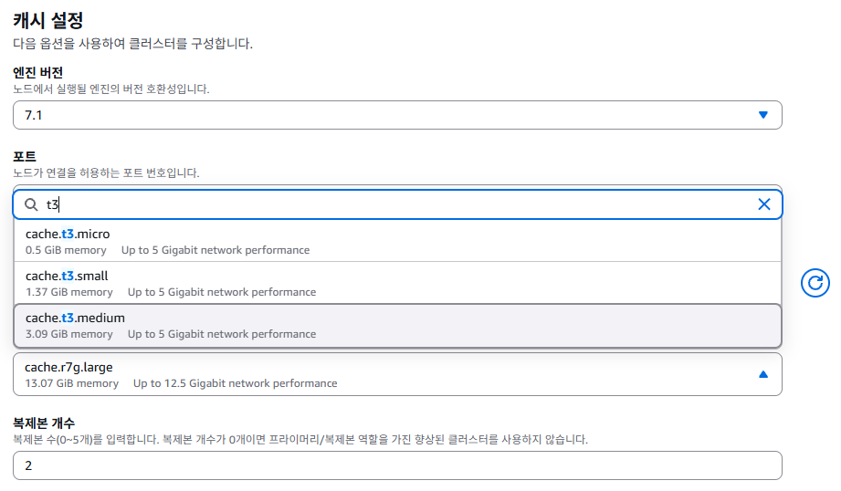
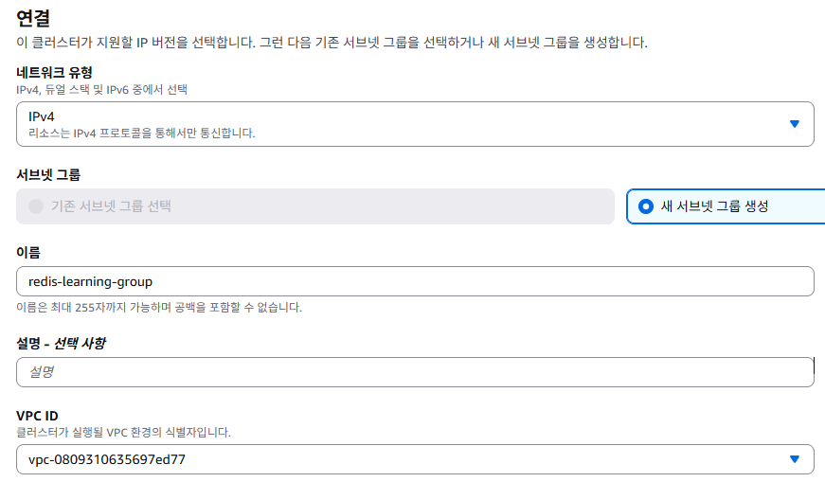


ElastiCache 생성
복제본 개수 : 0개로 변경
복제본 개수가 0인 경우의 클러스터 형태
자동장애조치 동작 x
※ 당연한 결과겠지만 복제본 수 만큼 AWS 비용이 발생

Slide 7
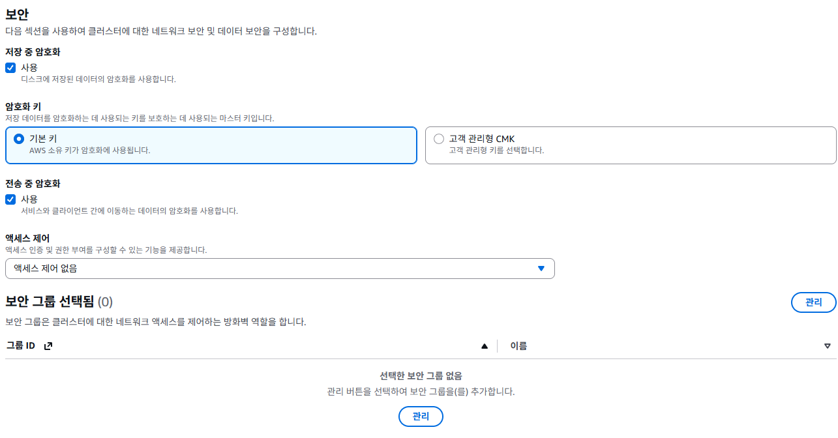
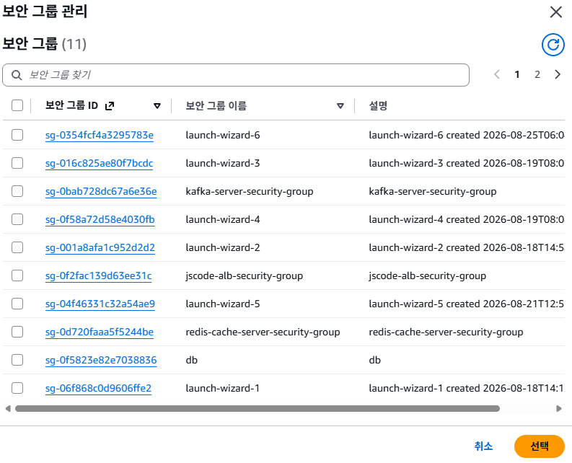
ElastiCache 생성
두 암호화 옵션을 해제 안할시
터미널 Redis 접속에 --cli 를 쳐야함
보완그룹을 생성하지 않아 선택이 없음
EC2에서 보안 그룹 추가.

Slide 8
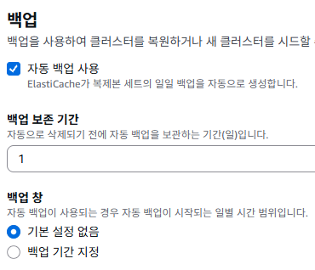


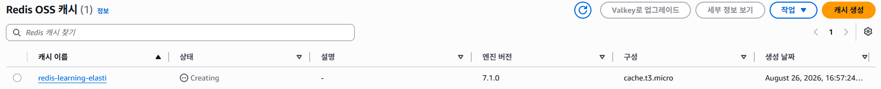

ElastiCache 생성
해제 →Redis는 캐시형 휘발성 NoSql DB 보존을 위한 목적이 아님

Slide 9

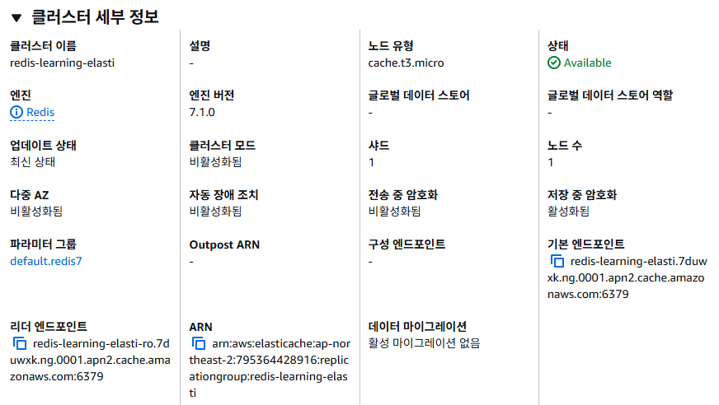

EC2 터미널에서 원격 접속
1. redis-cli -h {기본 엔드포인트} -p {포트번호}
(※ 리더 엔드포인트 → 읽기전용)

Slide 10
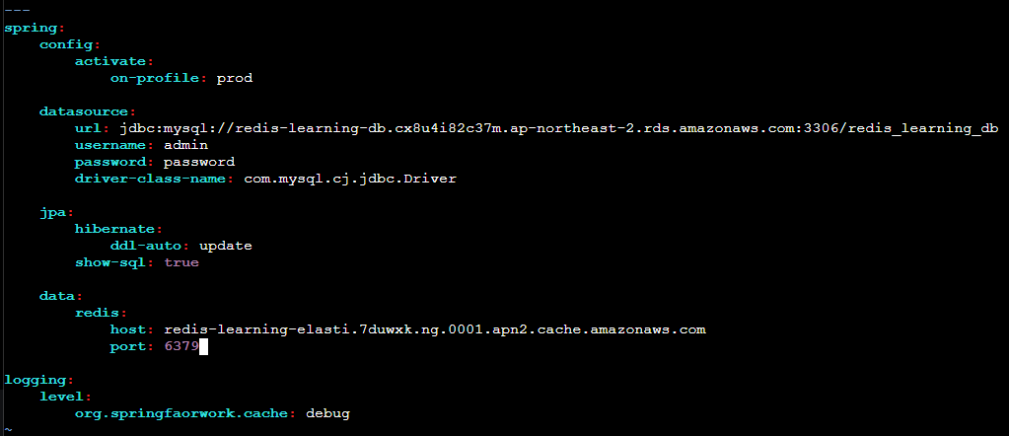
Application.yml 수정
vi Redis_1/redisinspring/src/main/resources/application.yml
docker compose down
cd ~/Redis_1/redisinspring
./gradlew clean build -x test
java -jar -Dspring.profiles.active=prod build/libs/redisinspring-0.0.1-SNAPSHOT.jar

Slide 11
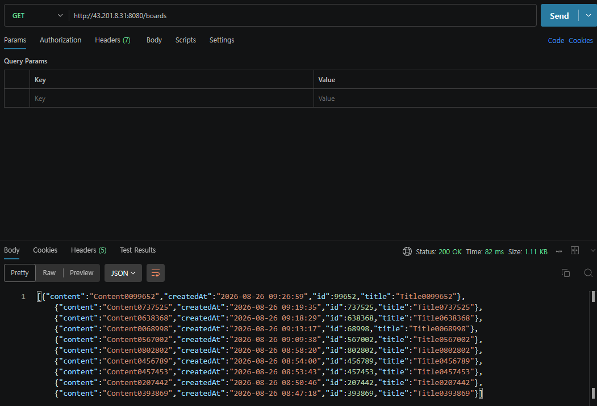
AWS ElastiCache API 통신으로 인프라 구성 확인

